Slide 1
ỦY BAN NHÂN DÂN HUYỆN NHÀ BÈ
TRƯỜNG TIỂU HỌC NGUYỄN TRỰC
Cuộc thi
Thiết kế Ứng dụng bài giảng STEM
Mĩ thuật lớp 4
Tạo hoa lá
Giáo viên thực hiện: Võ Quốc Bảo
Dạy môn: Mĩ thuật

Slide 2
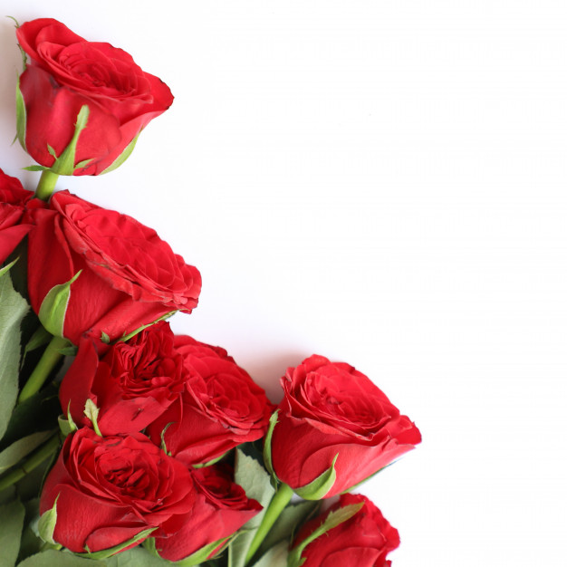
Ý tưởng thiết kế và thực hiện những bông hoa từ vật liệu tái chế
Mục đích thực hiện
Hiệu quả mang lại

Slide 3
Dự án Mĩ thuật
Thiết kế 1 lọ hoa
mang tính ứng dụng
Vào trong học tập
Vào trong cuộc sống

Slide 4
Tư duy
phản biện
Hợp tác
Rèn luyện
4 kỹ năng
Sáng tạo
Giao tiếp

Slide 5
Dự án được thực hiện 2 tiết
Tiết 1: Tìm hiểu kiến thức,
chuẩn bị nguyên vật liệu
Tiết 2: Thực hiện,
thuyết trình sản phẩm

Slide 6
Tiến hành
thực hiện

Slide 7
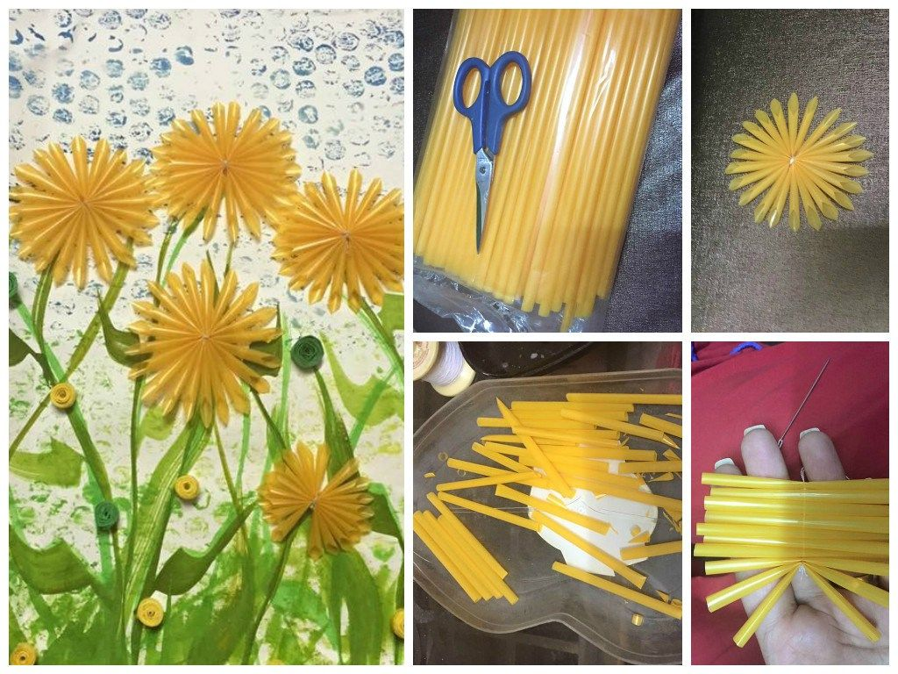
Tạo hoa lá từ ống hút
5
1
4
2
3

Slide 8
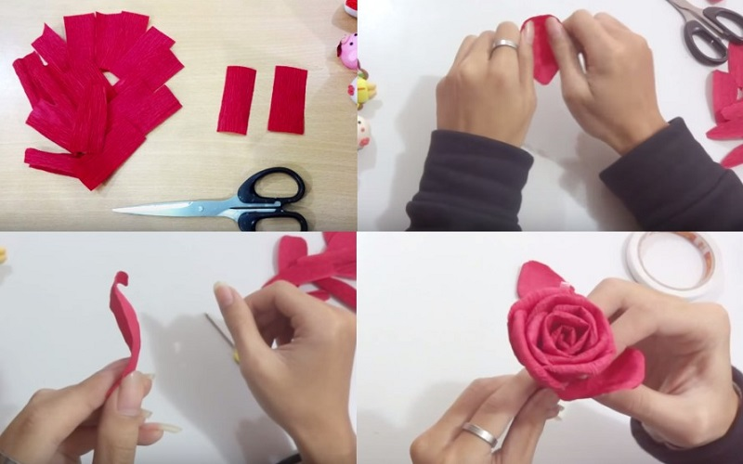
Tạo hoa lá từ giấy nhún
1
2
3
4

Slide 9
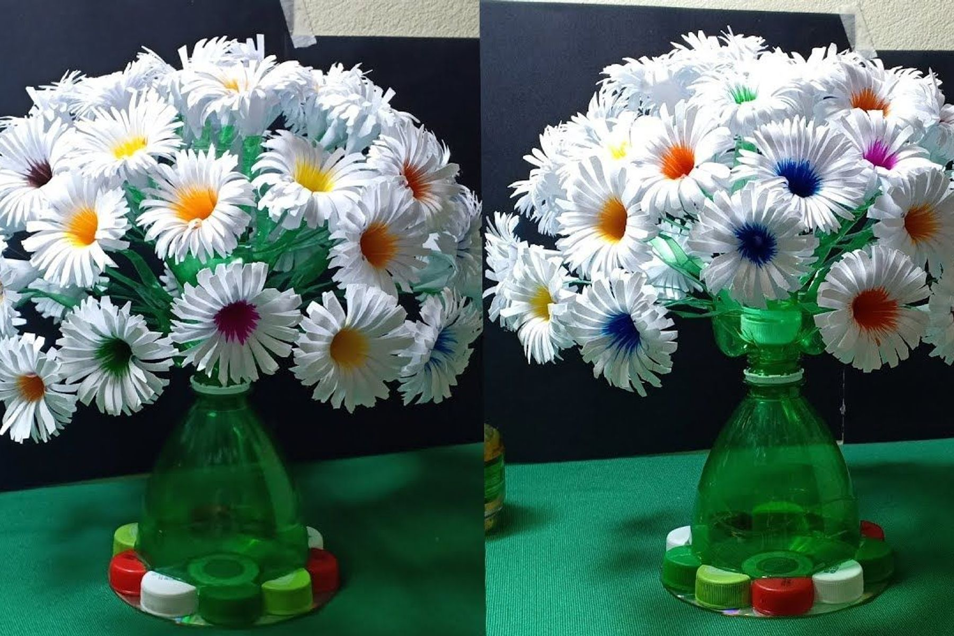
Các sản phẩm tham khảo

Slide 10
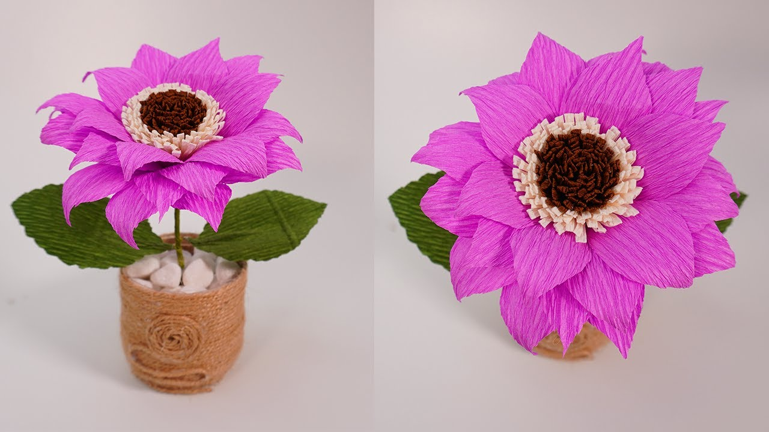
Các sản phẩm tham khảo

Slide 11
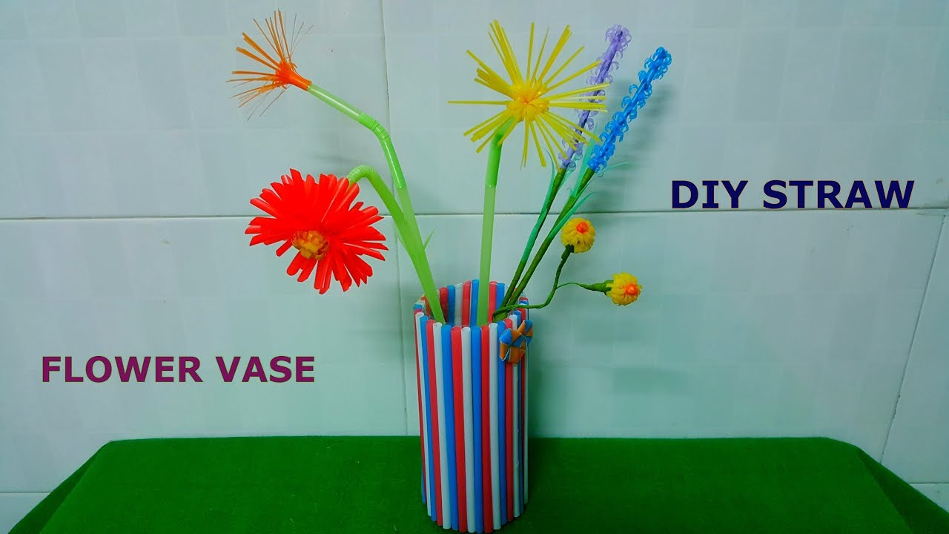
Các sản phẩm tham khảo

Slide 12
Chia sẻ
Thảo luận

Slide 13
Câu hỏi định hướng
Em sử dụng những nguyên vật liệu nào
để làm nên những bông hoa
Em có đánh giá và rút kinh nghiệm
gì qua quá trình thực hiện.
Sử dụng sản phẩm mình làm ra
vào mục đích gì

